Slide 1
Langage de Modélisation Unifié
LES DIAGRAMMES DE CAS D’UTILISATION

Slide 2
LES CAS D’UTILISATION
décrivent sous forme d’action et de réaction, le comportement d’un système du point de vue d’un utilisateur
sont l’image d’une fonctionnalité du système, déclenchée en réponse à la stimulation d’un acteur externe
permettent de définir les relations entre le système et l’environnement
En deux mots, les cas d’utilisation illustrent graphiquement les relations entre les intervenants externes « utilisateurs / événements / chronologie » et les actions précises du système.

Slide 3
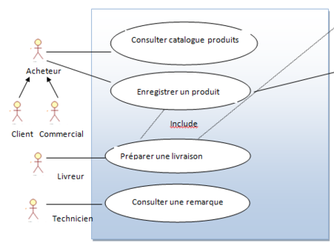
LES CAS D’UTILISATION
décrivent sous forme d’action et de réaction, le comportement d’un système du point de vue d’un utilisateur
sont l’image d’une fonctionnalité du système, déclenchée en réponse à la stimulation d’un acteur externe
permettent de définir les relations entre le système et l’environnement
En deux mots, les cas d’utilisation illustrent graphiquement les relations entre les intervenants externes « utilisateurs / événements / chronologie » et les actions précises du système.
En conséquence :
Ces diagrammes viennent clarifier les expressions suivantes entendus lors de l’analyse préliminaire du système à produire :
- le système devra faire...
- le système devrait faire...
- le système fera éventuellement...
- il faut absolument que..
- il serait intéressant de..
- il serait souhaitable que le système...
Développement à propos des cas d’utilisation

Slide 4


LES CAS D’UTILISATION (suite)
Le modèle des cas d’utilisation comprend:
Les acteurs
Le système et
Les cas d’utilisation eux-mêmes.
Le diagramme composé de ces éléments illustrera de façon visuelle toutes les interactions entre les divers éléments du système.
Représentation:
Acteurs:
petits personnages qui déclenchent les cas d’utilisation
Cas d’utilisation :
Des tâches / des actions représentés par des ellipses
Interaction :
Flèche indiquant le rôle entre l’acteur et un cas d’utilisation.

Slide 5
LES CAS D’UTILISATION
Les acteurs :
Ces petits personnages ne sont pas nécessairement toujours des humains.
Ils peuvent aussi être :
Des logiciels intégrés au présent développement
Des applications communiquant avec l’application en développement « par message Windows / par Réseau / etc…
Des événements « i.e. machine envoyant un signal »
En fait, tout élément extérieur au système avec lequel in interagit
L’acteur est bien plus un rôle qu’une personne physique. - Un homme peux jouer le rôle d’acheteur - mais peut aussi jouer le rôle de fournisseur. - ou d’un simple client.
Dans un autre temps, plusieurs personnes peuvent avoir le même rôle. Plusieurs personnes peuvent toutes êtres des clients. Dans tel cas, toutes ces personnes seront représentées

Slide 6
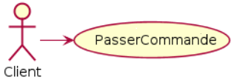
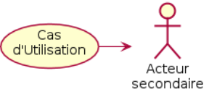
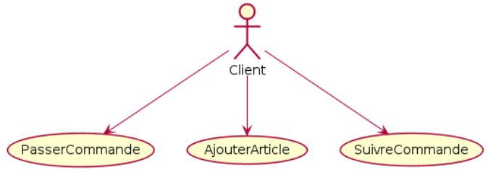
LES CAS D’UTILISATION
Les Cas d’Utilisation :
Un cas d’utilisation est un service rendu à un acteur :
c’est une fonctionnalité, une tâche de son point de vue.
Les acteurs demandant des services aux systèmes, ils sont dits acteurs primaires.
Lorsqu’ils sont sollicités par le système
ils sont dits acteurs secondaires.
Un acteur peut aussi interagir avec plusieurs cas d’utilisation

Slide 7




LES CAS D’UTILISATION
Relations entre acteurs
Il n’y a qu’un seul type de relation possible entre acteurs : la relation de généralisation.
Il y a généralisation entre un cas A et un cas B lorsqu’on peut dire : A est une sorte de B.
Exemple :
Un directeur est une sorte de commercial :
il peut faire avec le système tout ce que peut faire
un commercial, plus d’autres choses
Relations entre cas d’utilisation
Types de relations possibles
Inclusion : B est une partie obligatoire de A et on lit A inclut B (dans le sens de la flèche).
Extension : B est une partie optionnelle de A et on lit B étend A (dans le sens de la flèche).
Généralisation : le cas A est une généralisation du cas B et on lit B est une sorte de A.

Slide 8
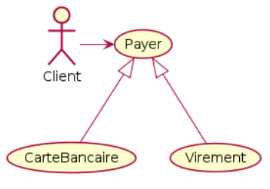
LES CAS D’UTILISATION
Généralisation entre cas d’utilisation
Cette relation de généralisation/spécialisation est présente dans la plupart des diagrammes UML et se traduit par le concept d’héritage dans les langages de programmation orientés objet.
Cet héritage signifie que les éléments spécifiques héritent de tout ce qui caractérise l’élément général : - Les associations avec des acteurs - Les relations de dépendance - Les héritages déjà existant, dans lesquels l’élément général jour le rôle d’élément plus spécifique.
Ainsi, le client peut payer par carte bancaire et donc faire appel :u cas payer spécialisé enCarte Bancaire.
ou
Il peut payer par Virement et donc faire appel au cas payer spécialisé en Virement.

Slide 9
Langage de Modélisation Unifié
EXERCICE PRATIQUE

Slide 10
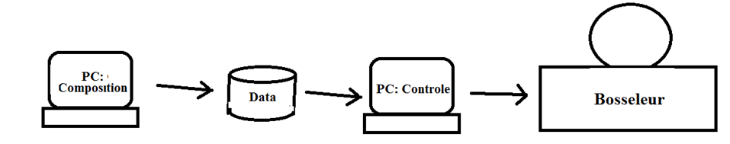
LES CAS D’UTILISATION – DESCRIPTION TEXTUELLE
Cas pratique … (page 1)
L’application est composée de deux ordinateurs.
Le premier permettant la composition et la mise-en-page des toiles, de sauver ces informations dans des fiches client et des fiches de titres « l’information d’une composition » pour réutilisation future et de gérer une liste de clients.
Le second permettant d’envoyer les compositions au bosseleur.

Slide 11
LES CAS D’UTILISATION
Cas pratique … (page 2)
Un ordinateur est programmé pour créer les séquences de données « appelées composition » qui seront envoyées à un appareil qui Embosse « imprime sur toile ». Le programme permet à un opérateur/trice de créer la mise-en-page de ce qui doit être imprimé sur la toile.
Ses tâches sont aussi :
Gérer un fichier de Clients
Gérer les fiches de bosselage
Composer une nouveau bosselage « déjà mentionné ci-haut »
Produire des bordereaux et des rapports
Les compositions sont déposées dans une unité de disque externe accessible par les deux PC et géré par un sous-système.

Slide 12
Cas pratique … (page 3)
Un second opérateur/trice peut opérer le bosseleur à partir d’un second poste afin de lancer les nouvelles composition vers le bosseleur.
Ses tâches sont :
Gérer la liste des bosselages prêts
Lancer un bosselage « déjà mentionné ci-haut »
Un technicien peux avoir accès au poste de composition afin de corriger les défauts mécaniques aux caractères sur une fiche prévue à cette fin sur le poste de composition.
Vous devez créer les diagrammes de CAS D’UTILISATION pour ce système

Slide 13
Langage de Modélisation Unifié
RENDU TEXTE DES
DIAGRAMMES DE CAS D’UTILISATION

Slide 14
LES CAS D’UTILISATION – DESCRIPTION TEXTUELLE
Une description textuelle dois accompagner chaque cas d’utilisation.
Trois fiches sont associées à chaque cas.
Elles sont :
L’Identification d’un cas
La description des étapes du scénario
La fin et les post-conditions

Slide 15
LES CAS D’UTILISATION – DESCRIPTION TEXTUELLE
L’Identification d’un cas est composé de champs précis décrivant des informations spécifiques d’identification.
Ces champs sont :
Le # du CAS : Ordinal unique dans le projet « en entête »
Ne nom du CAS
Le ou les acteurs
Une brève description « correspond au label du cas »
L’Auteur
La date de création
Préconditions : Énumération des prérequis pour que l’acteur puisse utiliser ce CAS. « Authentification requise / etc ….
Démarrage : Actions requises de l’acteur pour utiliser ce CAS

Slide 16
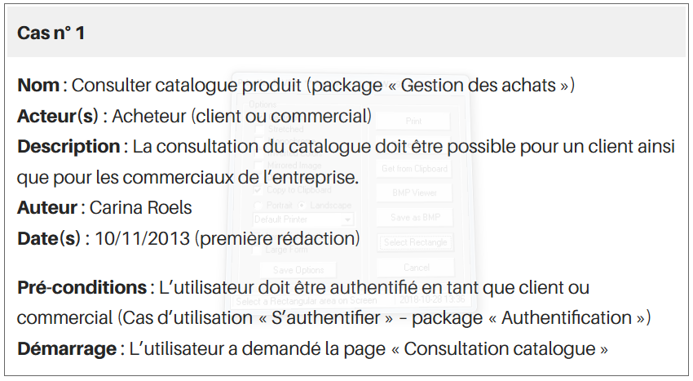
LES CAS D’UTILISATION – DESCRIPTION TEXTUELLE

Slide 17
LES CAS D’UTILISATION – DESCRIPTION TEXTUELLE
La description des étapes du scénario.
Ce bloc contiendra in Titre et une ou toutes les sections suivantes :
Le scénario nominal Il contiendra ensuite une suite d’actions numérotées séquentiellement.
Le scénario d’exception Il contiendra ensuite une suite d’actions numérotées séquentiellement mais avec des sous numérotation alphabétiques pour indiquer les conditions. « Semblable à du pseudocode »

Slide 18
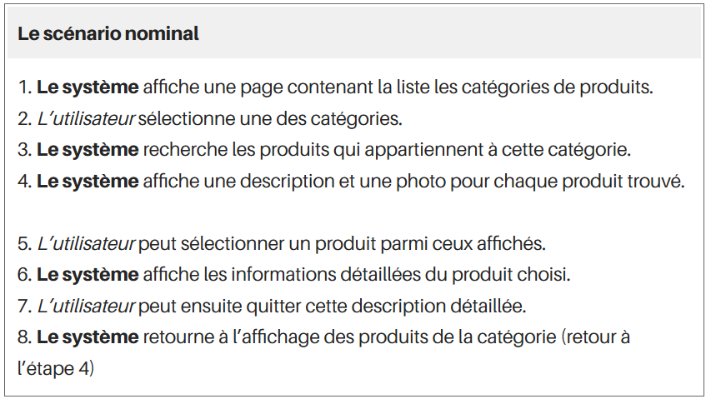
LES CAS D’UTILISATION – DESCRIPTION TEXTUELLE

Slide 19
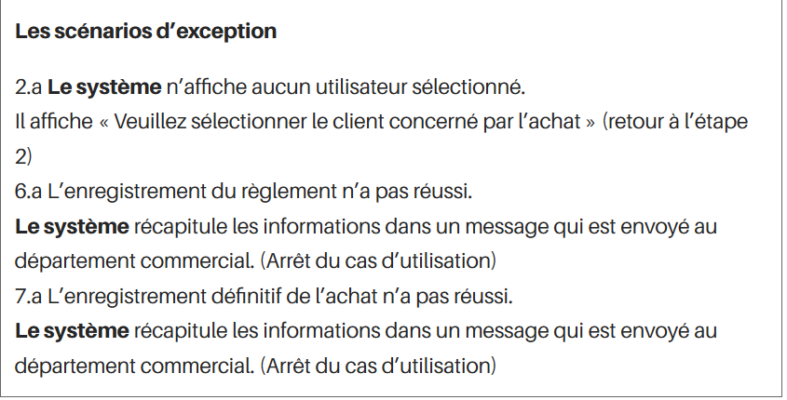
LES CAS D’UTILISATION – DESCRIPTION TEXTUELLE

Slide 20
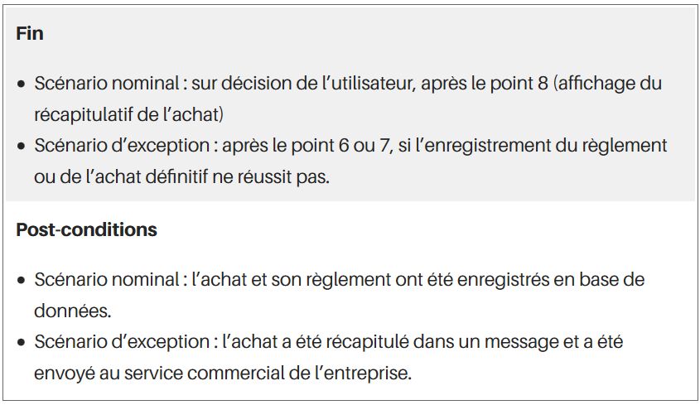
LES CAS D’UTILISATION – DESCRIPTION TEXTUELLE
La fin et les post-conditions qui consiste en une section où sera identifié toutes les étapes s’exécutant avant de sortir de ce scénario. Il identifiera aussi toutes les conditions requises pour cette fin.

Slide 21
Langage de Modélisation Unifié
EXERCICE PRATIQUE
PRÉSENTATION TEXTE DES CAS D’UTILISATION

Slide 22
LES CAS D’UTILISATION – DESCRIPTION TEXTUELLE
Cas pratique … (page 1)
L’application est composée de deux ordinateurs.
Le premier permettant la composition et la mise-en-page des toiles, de sauver ces informations dans des fiches client et des fiches de titres « l’information d’une composition » pour réutilisation future et de gérer une liste de clients.
Le second permettant d’envoyer les compositions au bosseleur.

Slide 23
LES CAS D’UTILISATION
Cas pratique … (page 2)
Un ordinateur est programmé pour créer les séquences de données « appelées composition » qui seront envoyées à un appareil qui Embosse « imprime sur toile ». Le programme permet à un opérateur/trice de créer la mise-en-page de ce qui doit être imprimé sur la toile.
Ses tâches sont aussi :
Gérer un fichier de Clients
Gérer les fiches de bosselage
Composer une nouveau bosselage « déjà mentionné ci-haut »
Produire des bordereaux et des rapports
Les compositions sont déposées dans une unité de disque externe accessible par les deux PC et géré par un sous-système.

Slide 24
Cas pratique … (page 3)
PC DE COMPOSITION
CAS : Gestion de Clients
Une fiche permet de naviguer dans le fichier des clients.
Les opérations possibles sont :
Créer une nouvelle fiche client « nouveau client »
Supprimer un client « nécessaire en cas de création erronée »
Produire une liste des Client
CAS : Gestion des Titres « fiches de bosselage sauvées »
Suppression d’une fiche « nécessaire en cas de création erronée »
Produire une liste des Titres d’un client
CAS : Modification aux caractères
Trouver l’entrée d’un caractère spécifique
Changer l’espacement / l’angle du caractère

Slide 25
Cas pratique … (page 4)
PC DE COMPOSITION
CAS : Bosselage
Récupérer une fiche pour un client
Créer une nouvelle fiche pour un client
Composer « éditer la fiche pour en faire une composition »
Transmettre la composition au bosseleur
Imprimer le bordereau
Sauver la fiche pour ce client « nouvelle fiche ou remplacement d’une fiche existante »

Slide 26
Cas pratique … (page 5)
PC DE BOSSELAGE
CAS : Bosselage
Naviguer dans la liste des bosselages.
Lancer le bosselage
Supprimer un bosselage de la liste à l’écran

